Slide 1

Краснодарское высшее военное орденов Жукова
и Октябрьской Революции Краснознаменное училище
имени генерала армии С.М.Штеменко

Slide 2

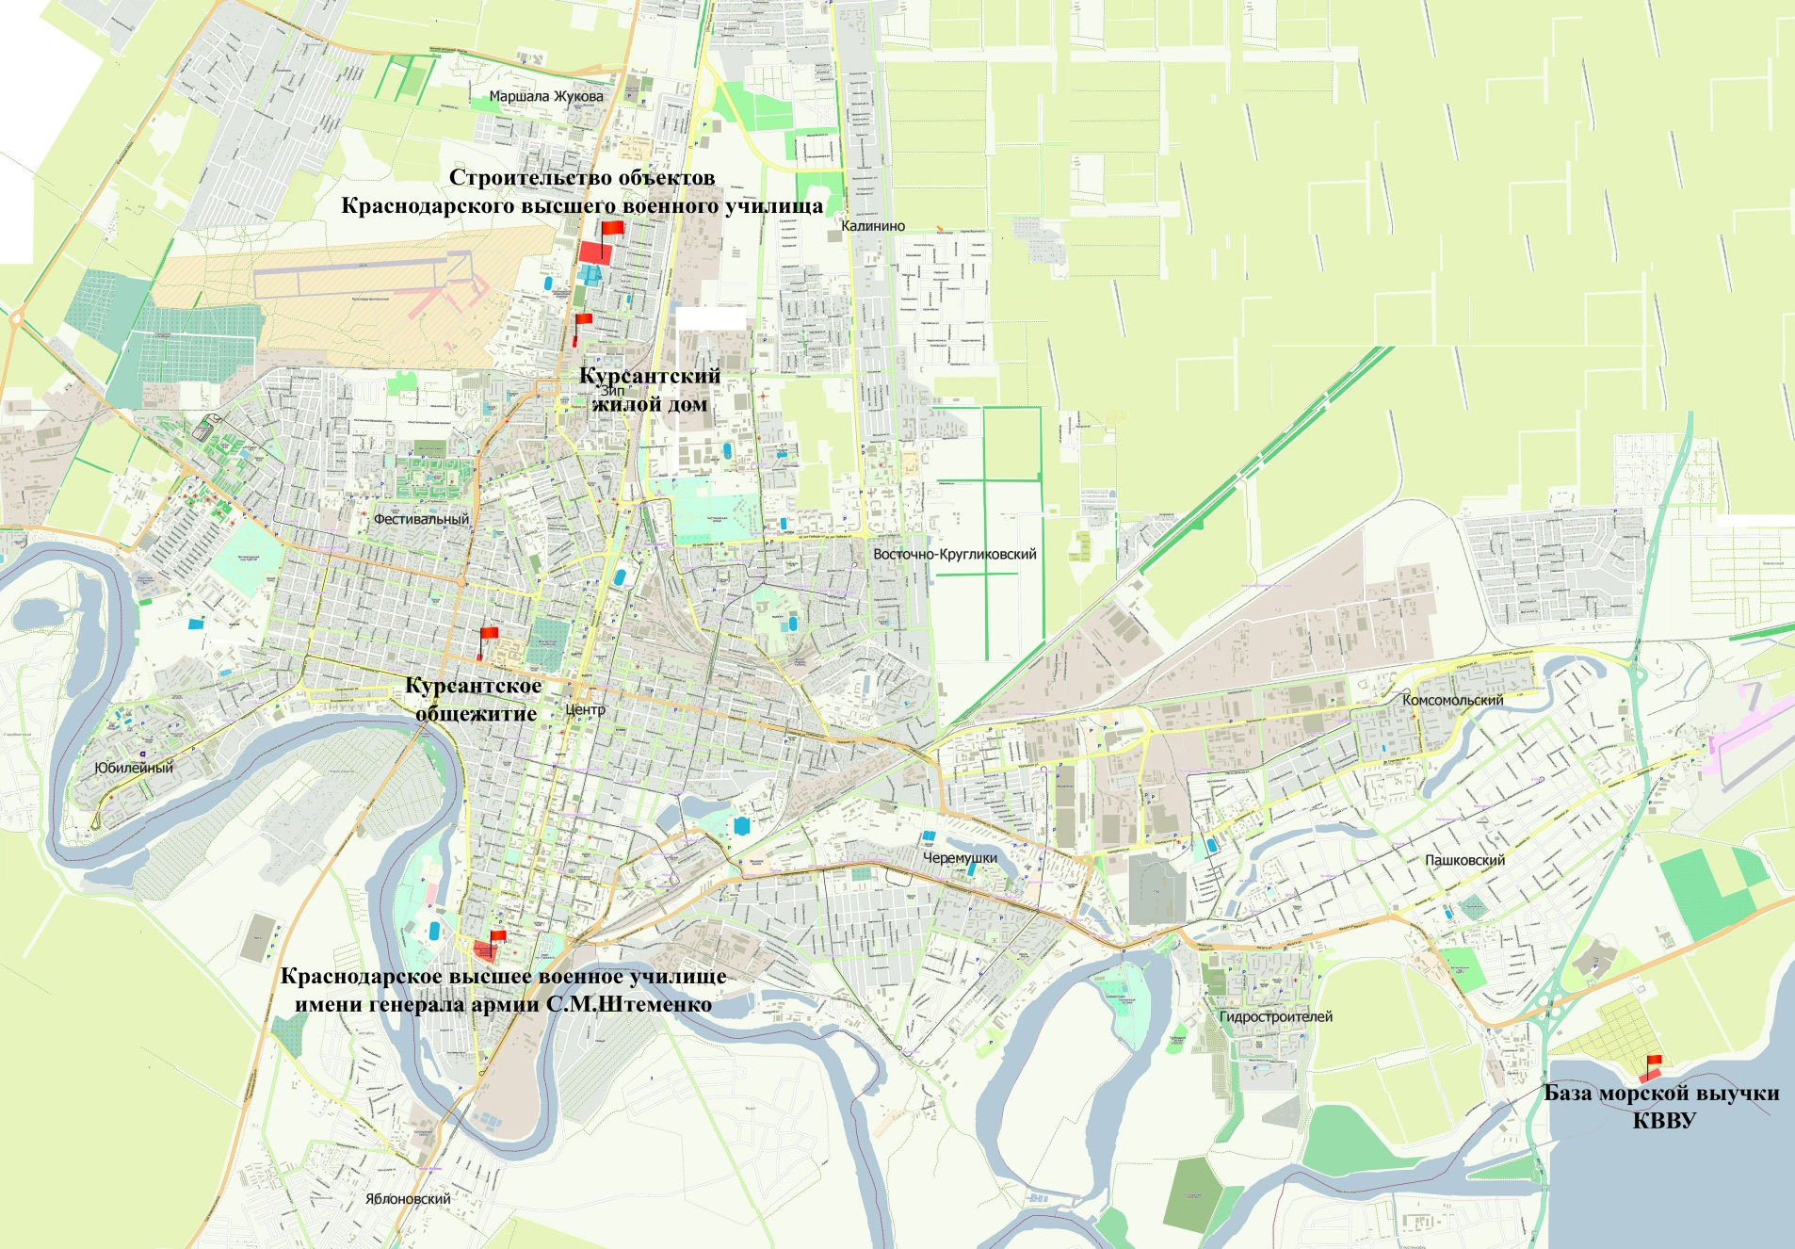

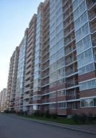
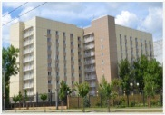

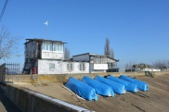
РАСПОЛОЖЕНИЕ ВУЗА
2

Slide 3
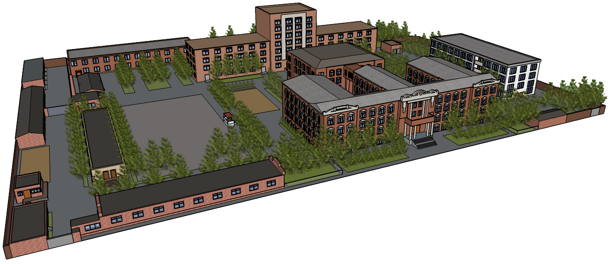
РАСПОЛОЖЕНИЕ ВУЗА
3
59
49
46
57
51
38
52
9
41
1
54
15
11
40
53
7
47
44
1 | Учебный корпус № 1
7 | Спортивный зал
9 | Гараж-мастерская
11 | Склад
15 | Склад
38 | Навес
40 | Санчасть, лазарет
41 | Котельная
44 | КПП
46 | Казарма № 1
47 | Офицерская столовая
49 | Казарма № 2
51 | Курсантская столовая
52 | Караульное помещение
53 | Курсантское кафе
54 | КТП
57 | Штаб, общежитие
59 | Учебный корпус № 2

Slide 4

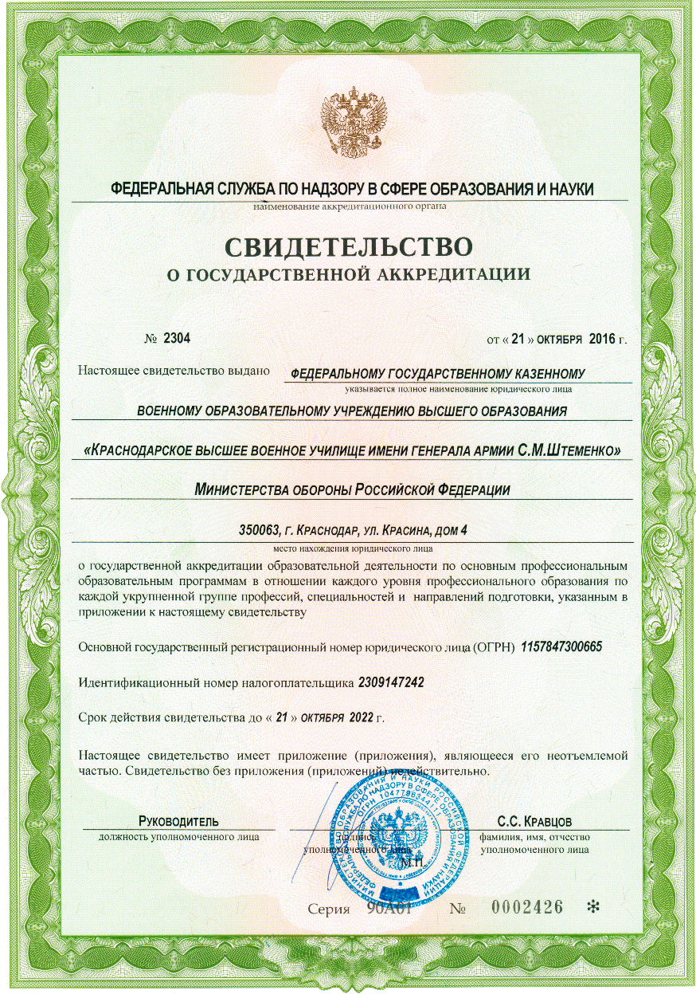
ПРОГРАММЫ ПОДГОТОВКИ
4

Slide 5
ПРОГРАММЫ ПОДГОТОВКИ
5
Программы высшего образования
Наименование военной специальности | Открытое наименование специальностей профессионального образования и квалификаций |  | Срок подготовки
 | код | специальность и квалификация
Организация защиты государственной тайны в войсках (силах) | 10.05.03 | Информационная безопасность автоматизированных систем Специалист по защите информации | 5 лет
Программа среднего профессионального образования
Наименование военной специальности | Открытое наименование специальностей профессионального образования и квалификаций |  | Срок подготовки
 | код | специальность и квалификация
Применение и эксплуатация криптографических средств защиты информации | 10.02.05 | Обеспечение информационной безопасности автоматизированных систем Техник по защите информации | 2 года 10 мес.

Slide 6
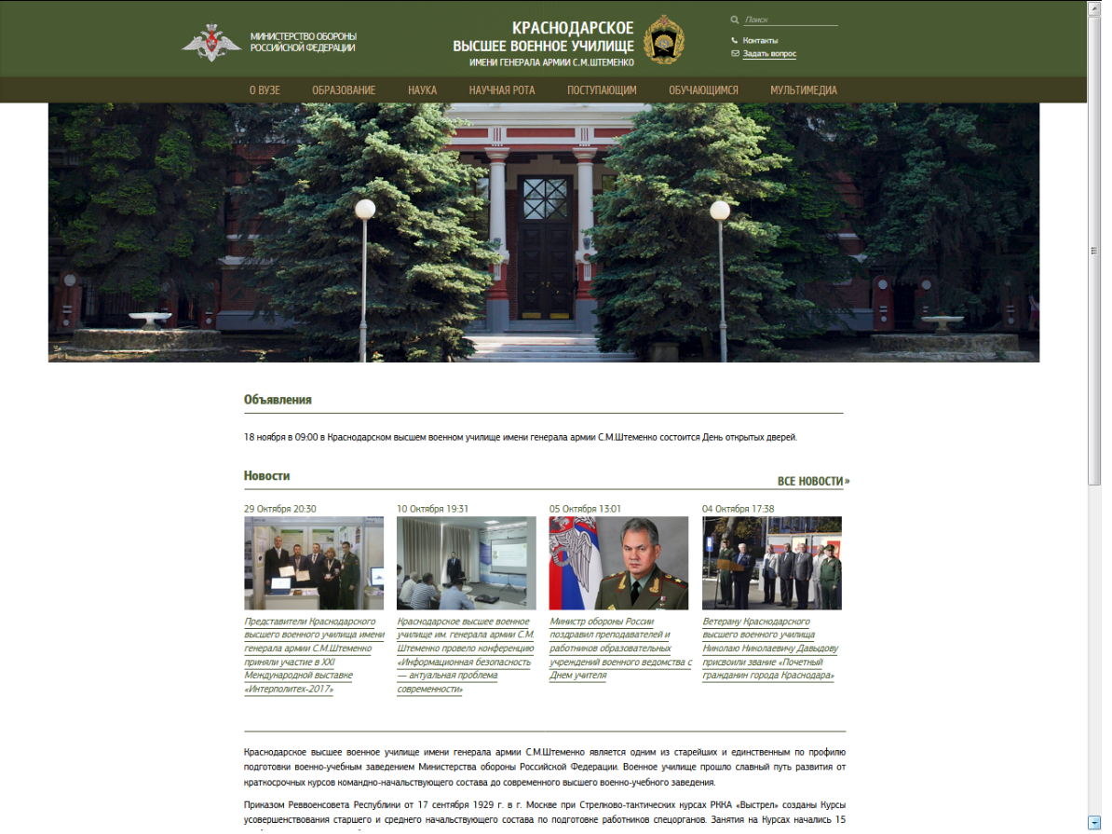
ПРАВИЛА ПОСТУПЛЕНИЯ
6
Официальная информация по порядку приема в вузы Министерства обороны Российской Федерации размещена на официальном сайте Министерства обороны Российской Федерации: kvvu.mil.ru.
Информация размещенная на других сайтах не соответствует действительности (!)

Slide 7
ПРАВИЛА ПОСТУПЛЕНИЯ
7
Высшее образование | Среднее профессиональное образование
граждане Российской Федерации
мужского пола (женского пола не принимаются)
Имеющие документы государственного образца о среднем общем образовании или среднем профессиональном образовании | Имеющие документы государственного образца о среднем общем образовании (окончившие 11 классов)
Примечание: Имеющие высшее образование не рассматриваются (Федеральный закон РФ от 29.12.2012 № 273-ФЗ «Об образовании в Российской Федерации (ст.5, п.3)) | Примечание: Имеющие высшее или среднее профессиональное образование не рассматриваются (Федеральный закон РФ от 29.12.2012 № 273-ФЗ «Об образовании в Российской Федерации (ст.5, п.3))
не проходившие военную службу – в возрасте от 16 до 22 лет | до достижения ими возраста 30 лет
прошедшие или, проходящие военную службу по призыву – до достижения возраста 24 лет
военнослужащие, проходящие военную службу по контракту – до достижения возраста 27 лет
Примечание: Возраст определяется по состоянию на 1 августа года приема в вуз, т.е. 1 августа года поступления абитуриенту должно быть менее 22, 24, 27 или 30 лет соответственно указанной выше категории

Slide 8
ПРАВИЛА ПОСТУПЛЕНИЯ
8
Документы, которые должны быть в личном деле кандидата:
заявление кандидата (рапорт военнослужащего);
ксерокопии свидетельства о рождении и паспорта;
автобиография;
характеристика с места учебы (службы, работы);
ксерокопия документа государственного образца об уровне образования;
справка о допуске к сведениям, составляющим государственную тайну по первой форме (форма № 6 приказа МО РФ 2010 г. № 1313);
служебная карточка (для военнослужащих);
карта медицинского освидетельствования;
карта профессионального отбора;
три фотографии размером 4,5x6 см (цветные, матовые);
ксерокопии документов, подтверждающих наличие у кандидата индивидуальных достижений (при наличии);
справка или копия документа, дающего право на поступление в училище на льготных основаниях (при наличии).
Все вышеуказанные документы заверяются военным комиссариатом (воинской частью).
 | Граждане прошедшие и не проходившие военную службу | Военнослужащие
Сроки подачи заявления (рапорта) | до 1 апреля | до 1 марта
Сроки направления документов кандидатов | до 20 мая | до 15 мая

Slide 9
ПРАВИЛА ПОСТУПЛЕНИЯ
9
Профессиональный отбор кандидатов для зачисления в училище курсантами проводится приемной комиссией с 1 по 30 июля года поступления и включает:
По программе высшего образования | По программе среднего профессионального образования
Определение годности кандидатов к поступлению в училище по состоянию здоровья
Определение категории профессиональной пригодности кандидатов на основе их социально-психологического изучения, психологического и психофизиологического обследования
Вступительное испытание по оценки уровня физической подготовленности кандидатов
Вступительные испытания по оценки уровня образовательной подготовленности кандидатов
В соответствии с Перечнем, утвержденным приказом Министерства образования и науки Российской Федерации от 09.01.2014 г. № 1 по специальности 10.05.03 установлены вступительные экзамены по предметам:
Русский язык;
Математика (профильная);
Физика;
Информатика и ИКТ.

Slide 10
ПРАВИЛА ПОСТУПЛЕНИЯ
10
Для каждого вступительного испытания установлен минимальный балл ЕГЭ, подтверждающее успешное его прохождение:
Русский язык - 46 баллов;
Математика (профильная) - 32 балла;
Физика - 41 балл;
Информатика - 40 баллов.
Кандидаты, получившие меньшее количество баллов по предметам,
к дальнейшему участию в конкурсе не допускаются.
Необходимо учитывать следующее:
1. ЕГЭ принимается только органом исполнительной власти субъекта Российской Федерации, осуществляющим управление в сфере образования (вузы не имеют права принимать ЕГЭ).
2. Для участия в ЕГЭ необходимо до 1 февраля подать заявление с перечнем конкретных предметов, которые предполагается сдавать.
Категория граждан | Места подачи заявлений на сдачу ЕГЭ
выпускники текущего года | в администрацию своего образовательного учреждения
выпускники прошлых лет, учащиеся и выпускники среднего профессионального образования | в места регистрации на ЕГЭ по месту проживания
военнослужащие, проходящие военную службу по призыву (или по контракту) | в места регистрации на ЕГЭ по месту военной службы (или месту дислокации училища)

Slide 11
ПРАВИЛА ПОСТУПЛЕНИЯ
11
Категория граждан, имеющих право сдавать внутренние вступительные испытания:
1. лица, которые получили документ о среднем общем образовании
в течение одного года до дня завершения приема документов и вступительных испытаний включительно, если все пройденные ими в указанный период аттестационные испытания государственной итоговой аттестации
по образовательным программам среднего общего образования сданы
не в форме ЕГЭ (либо они прошли итоговые аттестационные процедуры
в иностранных образовательных организациях и не сдавали ЕГЭ в указанный период).
2. выпускники образовательных организаций среднего профессионального образования.
Оценка уровня общеобразовательной подготовленности кандидатов
для обучения по программам среднего профессионального образования осуществляется по результатам освоения поступающими образовательной программы среднего общего образования, указанным в представленных поступающими документах об образовании (величина среднего балла аттестата о среднем общем образовании).

Slide 12
ПРАВИЛА ПОСТУПЛЕНИЯ
12
Оценка уровня физической подготовленности кандидатов
Оценка вступительного испытания по физической подготовленности проводится по сумме баллов, полученных ими за выполнение трех упражнений (подтягивание, бег на 3 км. и 100 м.) в соответствии с Наставлением по физической подготовке в Вооруженных Силах Российской Федерации, введенного в действие приказом Министра обороны Российской Федерации
от 21 апреля 2009 г. № 200 (далее – НФП).
Начисление баллов за выполнение физических упражнений осуществляется в соответствии с Таблицей начисления баллов (приложение к НФП).
Оценка уровня физической подготовленности определяется по сумме баллов всех выполненных упражнений в соответствии с требованиями к физической подготовленности кандидатов для поступления в вуз (приложение к НФП).
При этом кандидату выставляется оценка «неудовлетворительно» (к дальнейшему участию в конкурсе не допускаются) если:
в сумме по трем упражнениям набрал менее 120 баллов;
по любому из упражнений набрал менее 26 баллов (не преодолел минимальный пороговый уровень).
Справочно:
Минимальный пороговый уровень (26 баллов):
подтягивание на перекладине - 4 раза;
бег на 100 м. - 15,4 сек.;
бег на 3 км. - 14 мин. 56 сек.

Slide 13
ПЕРЕЧЕНЬ ИНДИВИДУАЛЬНЫХ ДОСТИЖЕНИЙ
13
Перечень индивидуальных достижений при приеме кандидатов на обучение
по образовательным программам высшего образования и баллы начисляемые кандидатам за индивидуальные достижения
№ п/п | Полное наименование индивидуального достижения, статус или награда его обладателя | Баллы за индивидуальное достижение
1 | Наличие статуса чемпиона и призера Олимпийских игр, чемпиона мира, чемпиона Европы по видам спорта, включенным в программы Олимпийских игр | 10 баллов
2 | Наличие аттестата о среднем общем образовании с отличием, или аттестата о среднем (полном) общем образовании для награжденных золотой медалью, или аттестата о среднем (полном) общем образовании для награжденных серебряной медалью | 10 баллов
3 | Наличие диплома о среднем профессиональном образовании с отличием | 10 баллов
4 | Наличие выданного общеобразовательными организациями со специальными наименованиями, перечисленными в статье 86 Федерального закона от 29 декабря 2012 г. № 273-ФЗ «Об образовании в Российской Федерации», аттестата о среднем общем образовании (диплома о среднем профессиональном образовании) с не менее 50% итоговыми отметками «отлично» (остальные – «хорошо») от всех учебных предметов основной образовательной программы, а также по интегрированным с ней дополнительным общеразвивающим программам, имеющим целью подготовку несовершеннолетних обучающихся к военной или иной государственной службе (при условии поступления в училище в год окончания общеобразовательной организации) | 6 баллов

Slide 14
ПЕРЕЧЕНЬ ИНДИВИДУАЛЬНЫХ ДОСТИЖЕНИЙ
14
№ п/п | Полное наименование индивидуального достижения, статус или награда его обладателя | Баллы за индивидуальное достижение
5 | Результаты участия кандидатов на обучение в олимпиадах (не используемые для получения особых прав и (или) преимуществ при поступлении на обучение по конкретным условиям поступления и конкретным основаниям приема) и иных интеллектуальных и (или) творческих конкурсах, физкультурных мероприятиях и спортивных мероприятиях, проводимых центральными органами военного управления Министерства обороны Российской Федерации, подтвержденные наличием соответствующего документа (победитель/призер) | 7/5 баллов
6 | Результаты участия кандидатов на обучение в олимпиадах школьников (не используемые для получения особых прав и (или) преимуществ при поступлении на обучение) по дисциплине Информатика и ИКТ, проводимых в порядке, установленном федеральным органом исполнительной власти, осуществляющим функции по выработке государственной политики и нормативно-правовому регулированию в сфере образования, в течении четырех лет, следующих за годом проведения соответствующей олимпиады при наличии у них результатов ЕГЭ не ниже 60 баллов по дисциплине Информатика и ИКТ (победитель/призер) | 7/5 баллов

Slide 15
ПЕРЕЧЕНЬ ИНДИВИДУАЛЬНЫХ ДОСТИЖЕНИЙ
15
№ п/п | Полное наименование индивидуального достижения, статус или награда его обладателя | Баллы за индивидуальное достижение
7 | Наличие аттестата выпускника одной из общеобразовательных организаций со специальными наименованиями, перечисленными в статье 86 Федерального закона от 29 декабря 2012 г. № 273-ФЗ «Об образовании в Российской Федерации» (диплома выпускника профессиональных образовательных организаций), находящихся в ведении Минобороны России (при условии поступления в училище в год окончания общеобразовательной организации) | 4 балла
8 | Наличие спортивного разряда или спортивного звания при поступлении на обучение по специальностям, не относящимся к специальности Служебная прикладная физическая подготовка: 1. По видам спорта, включенным в программы Олимпийских игр или по военно-прикладным видам спорта: мастер спорта; кандидат в мастера спорта; первый спортивный разряд. 2. По остальным видам спорта: мастер спорта, кандидат в мастера спорта | 10 баллов 7 баллов 5 баллов 5 баллов
9 | Наличие наград, подтвержденных соответствующим документом (удостоверением к ним): государственная награда Российской Федерации; ведомственный знак отличия Министерства обороны Российской Федерации (приказ МО РФ 2017 г. № 777) | 10 баллов 5 баллов
10 | Наличие удостоверения ветерана боевых действий | 5 баллов

Slide 16
ПЕРЕЧЕНЬ ИНДИВИДУАЛЬНЫХ ДОСТИЖЕНИЙ
16
№ п/п | Полное наименование индивидуального достижения, статус или награда его обладателя | Баллы за индивидуальное достижение
11 | Наличие личной книжки юнармейца Всероссийского детско-юношеского военно-патриотического общественного движения «ЮНАРМИЯ» (далее – Движение) при условии, что кандидат является участником Движения не менее одного года. Срок определяется по состоянию на 1 июля года приема в училище. | 3 балла
12 | Наличие золотого знака отличия Всероссийского физкультурно-спортивного комплекса «Готов к труду и обороне» (ГТО) и удостоверения к нему установленного образца при условии сдачи кандидатом вступительного испытания по физической подготовленности на оценку «отлично» | 3 балла
Баллы за вышеперечисленные индивидуальные достижения суммируются, поступающему может быть начислено не более 10 баллов.
При наличии индивидуальных достижений, по сумме превышающих
10 баллов, поступающему начисляется максимальное значение – 10 баллов.

Slide 17
УСЛОВИЯ ОБУЧЕНИЯ, ПРОЖИВАНИЯ, ОБЕСПЕЧЕНИЯ
17
Условия проживания
Условия обучения
Курсанты проживают:
1 курс – в общежитие казарменного типа на территории училища;
2-5 курсы – в общежитие комнатного типа и курсантском жилом доме
(2-3 человека в комнате).
Условия обеспечения
Денежное довольствие курсантов составляет:
1 курс – как военнослужащие по призыву 2 000 руб.;
2-5 курсы – после заключения контракта от 13 000 руб. (в зависимости
от воинской должности и звания).

Slide 18







В ВС РФ НЕ ПРИВЕТСТВУЕТСЯ И ЗАПРЕЩЕНО
18
Министерством обороны РФ НЕ ПРИВЕТСТВУЕТСЯ:
Аккаунты в социальных медиа-ресурсах сети интернет, игры определяющие местоположение (например, Pokemon Go)
Наличие татуировок на теле
ЗАПРЕЩАЕТСЯ:
Использование на территории воинских частей и организаций МО РФ технических средств, реализующих возможности фото и видеосъемки, технологии беспроводного доступа в ГИС Интернет
Экстремистская деятельность

Slide 19
Спасибо за внимание

